Slide 1

Java Project
대학 내 프로젝트 정보 관리 시스템

Slide 2
프로젝트 정보 관리 시스템
학과 내에서 진행되는 프로젝트에 관련된
기획, 예산, 보고서, 사용 기자재, 협력사 등의 정보를 종합하여 관리하는 것

Slide 3

목차
1.
2.
3.
개발 동기
업무 분석
업무 분담
DB 설계
구현 기능
시연
기대 효과
질의 응답

Slide 4




개발 동기
같은 학부 내의 학과 간 연구 정보 공유
수기, 디지털 작업으로 분리된 문서를
하나의 데이터 베이스에 취합
학부에서 소유한 기자재의 체계적 관리
예산 정보, 협력사 정보에 대한 접근 용이

Slide 5
업무 분석
학부 내 교직원과 학부생의 기본 정보에 접근
학부에서 보유한 기자재의 현황 파악
기자재의 대여 및 반납
과제의 기본 정보 / 세부 정보 작성 및 조회
협력 기관 정보 파악

Slide 6





업무 분담
서동현
조장
이기순
황선필
전예현
김희진
DB 설계
과제 정보 영역
DB 설계
과제 정보 영역
DB 설계
기자재 영역
DB 설계
학부 구성원 영역
DB 설계
기자재 영역
협력 기관 정보
등록/수정/삭제/조회
과제 기본 정보 등록/수정/삭제/조회
기자재 정보
등록/수정/삭제/조회
학부생 정보
수정/삭제/조회
기자재 대여/반납
대여/반납/조회
진행 상황 파악
과제 예산 정보
등록/수정/삭제/조회
협력 기관 정보
수정/삭제/조회
교직원 정보
수정/조회
MDI 제작
과제 보고서 정보
등록/수정/삭제/조회

Slide 7
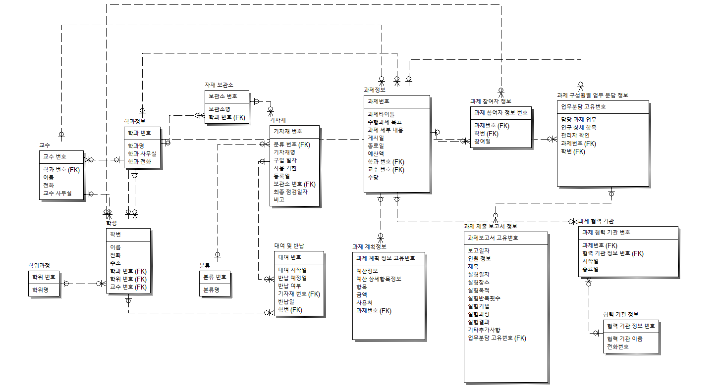
DB 설계 / Logical

Slide 8
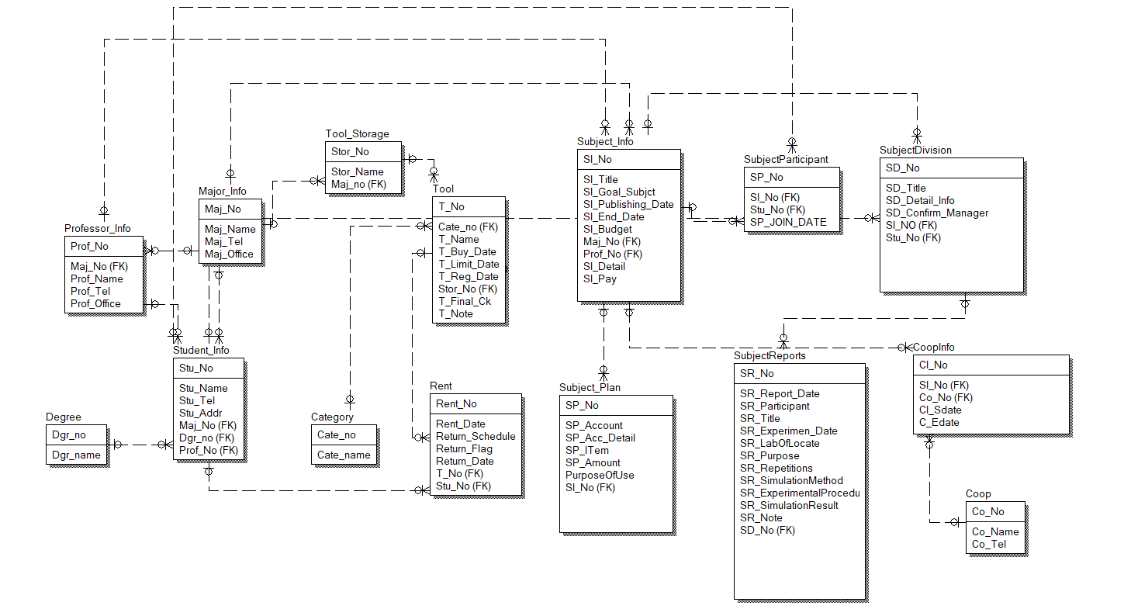
DB 설계 / Physical

Slide 9
구현 기능
학부 구성원
기자재
과제 종합 정보
교직원 정보 수정/조회
학생 정보 수정/삭제/조회
기자재 정보 등록/수정/조회
기자재 대여/반납/조회
과제 기본 정보 등록/수정/삭제/조회
과제 예산 정보 등록/수정/삭제/조회
과제 보고서 등록/수정/삭제/조회
협력 기관 정보 등록/수정/삭제/조회

Slide 10

기능 시연

Slide 11

질의 응답

Slide 12
끝
감사합니다.

